Slide 1
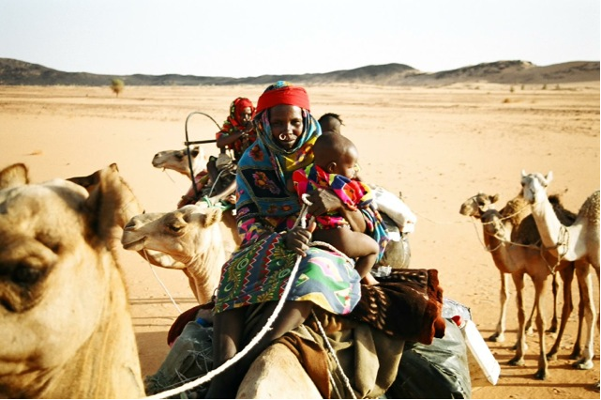
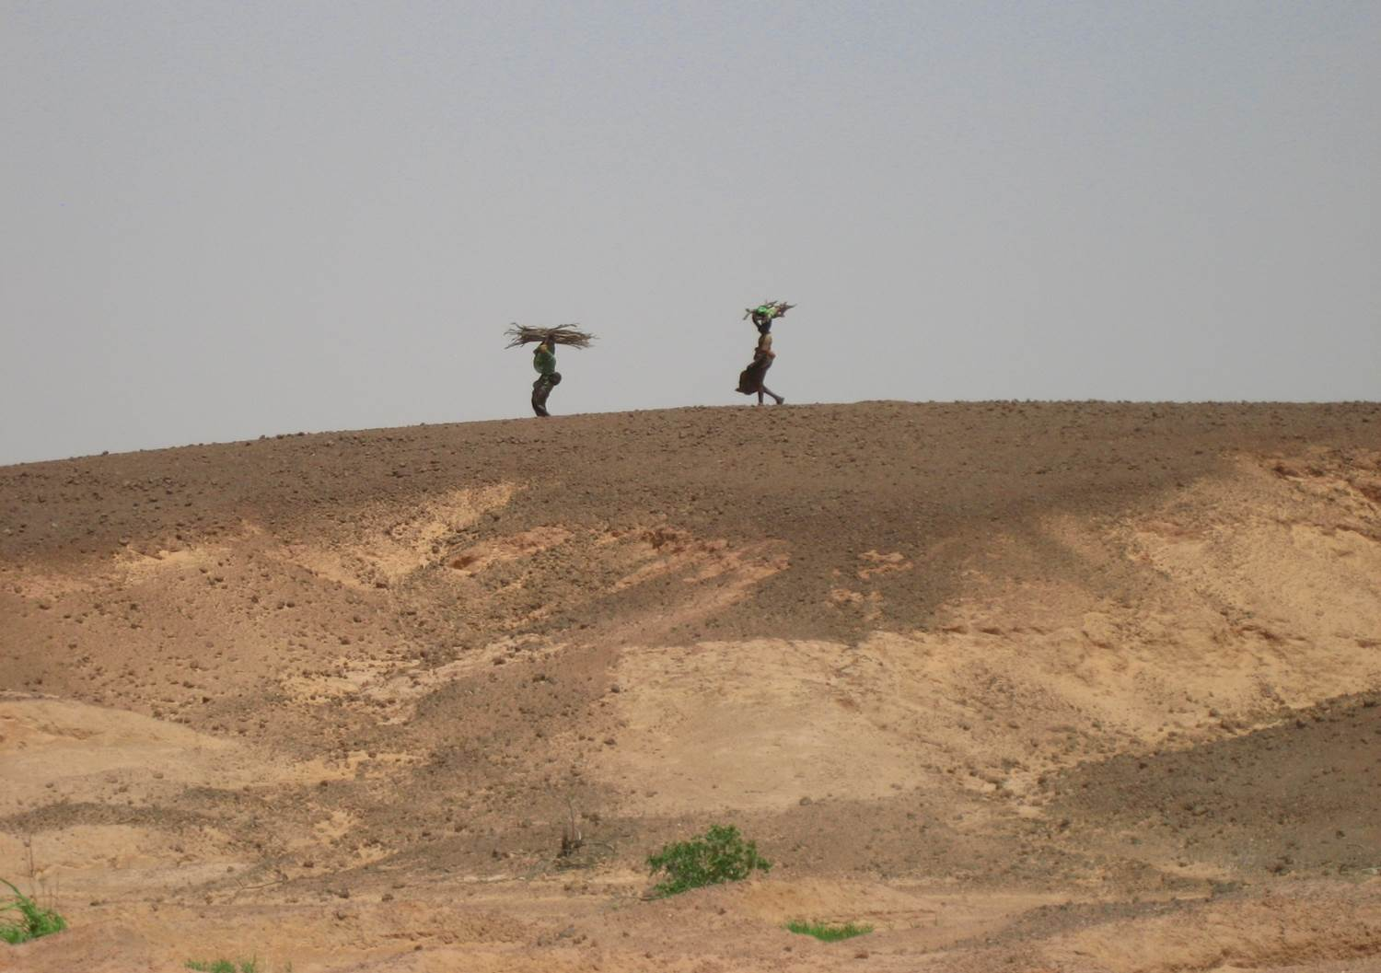
Niger

Slide 2
Fakta om Niger
Verdens fattigste land*
Befolkning 18 millioner
Højeste befolkningstilvækst 3,8%
Yngste befolkningsgennemsnit 15,1 år
Analfabetisme 71,3 %
Største delen af befolkningen lever af landbrug
Et land midt i Sahel med mange nabolande
Selvstændigt siden 1960
*UNDP Human Development Report 2014

Slide 3
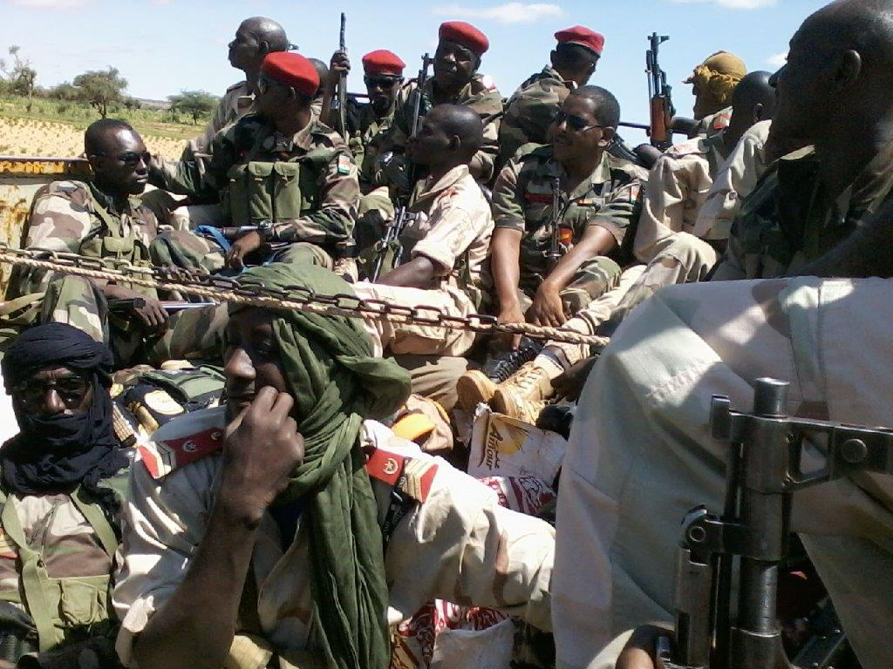
Nuværende situation i Niger
Udgangspunkt et konservativt samfund med fredelig sameksistens mellem etniske og religiøse grupper
Nigers geografiske placering betyder flygtninge fra krig mod radikale islamister, samt trussel om intern radikalisering af udsatte grupper
Demokratisk valgt regering, der proaktivt samarbejder med internationale og regionale parter som EU, FN, Frankrig, USA og AU om at bekæmpe terrorisme
Porten til Sahara (Agadez) for 80-120.000 migranter årligt fra andre afrikanske lande, der krydser Sahara mod Europa med hundredevis af dødsofre
Pæn økonomisk vækst, der fortrinsvist anvendes til at opretholde fred og stabilitet - rækker ikke til fattigdomsbekæmpelse og udvikling
Ændret rolle fra den fattige lillebror til stat med ledende rolle i opretholdelse af fred og stabilitet i region
Skrøbelig stat hvis mulige kollaps vil have katastrofale konsekvenser i hele regionen

Slide 4
Samarbejde Danmark - Niger Danmark er meget værdsat i Niger for en stabil indsats gennem lang tid
Tørkekatastrofen i 1973-74 blev starten på vandprogrammerne i det østlige Niger i Maradi, Zinder og senere Diffa-området – programmet er fortsat frem til i dag og har medført en væsentlig forbedring af befolkningernes levevilkår.
I forbindelse med tørkekatastroferne i 1985 påbegyndte Danmark også i det østlige Niger aktiviteter til forbedring af fødevare- sikkerhed og levevilkår, specielt for de mest udsatte befolkningsgrupper. Herunder blev der givet støtte til jordlovgivningen.
Fra midten af 90erne bliver det dansk- nigerske samarbejde udbredt til en lang række nye områder: støtte til valgprocessen, civilsamfundet, pressen og fagbevægelsen, landbrugsorganisationer, jordkommissioner, samt menneskerettigheder og herunder kvinders rettigheder. Dette er sket gennem både den bilaterale indsats og gennem indsats fra en lang række danske institutioner og NGOer.

Slide 5
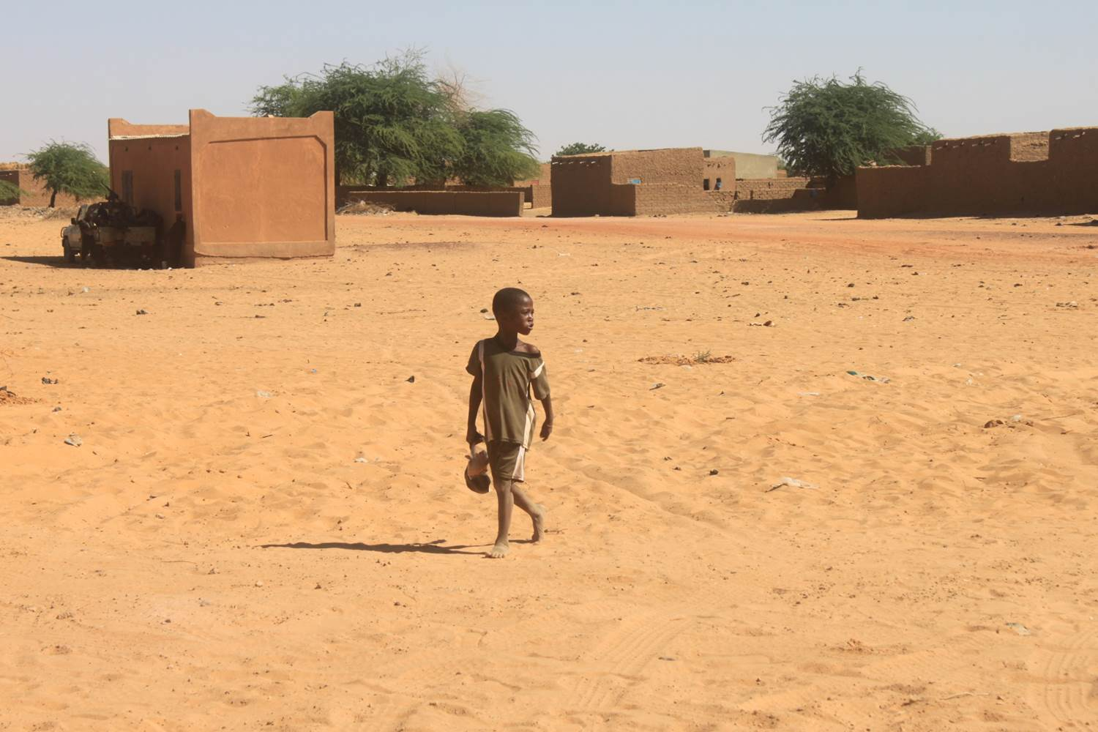
Det dansk- nigerske samarbejde har særlig betydning for Niger
Det dansk-nigerske samarbejde betyder langt mere for Niger end de beløb Danmark har bidraget med. Det skyldes en kombination af faktorer:
At Danmark har haft en stabil langtidsindsats specielt i det østlige Niger, hvor der er langt mellem samarbejdspartnere;
At Danmark har været på Nigers side i vanskelige situationer: valgprocesser i overgangssituationer, opbygning af demokratiske institutioner, sultkatastrofer;
At Danmark har støttet politisk følsomme områder så som overholdelse af menneskerettigheder, træning af politistyrker, religiøs dialog, den frie presse osv.
Men også:
At indsatsen er sket gennem dialog og samarbejde på alle niveauer, hvor alle aktører har udvist stort samarbejdsvillighed trods skiftende regeringer
At den er gennemført af en bred gruppe af professionelle fra mange dele af det danske samfund : offentlig ansatte, konsulenter fra private firmaer, nøgle- medarbejdere fra danske NGOer og institutioner, frivillige …

Slide 6
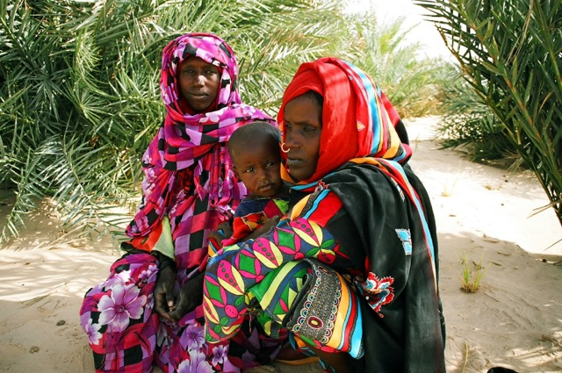
Fremtidigt samarbejde mellem Danmark og Niger
I konteksten af de grænseoverskridende konflikter ved stort set alle Nigers grænser er det særdels betydningsfuldt at bevare og udvikle samarbejdet på alle de områder som bidrager til stabilisering, social og økonomisk udvikling.
Kampen mod Boko Haram og andre radikale grupper, samt migranter og flygtningene fra de nærliggende lande er i dag et stort ansvar og en stor økonomisk belastning for et af verdens fattigste lande med store sociale udfordringer.
Niger er opmærksom på, at kun ved at bevare og udvikle samarbejdet med alle sine ”venner” vil landet kunne fortsætte dens demokratiske løbebane.
Forbedringen af sikkerhedssituationen i Niger er fundamental for Nigers egen befolkning. En sådan forbedring kan kun ske gennem en langsigtet udviklingsindsats på bl.a. i de områder som Niger og Danmark har prioriteret igennem årene.
Støtte til succesrig udvikling bygger på tillid, dialog og langvarige partnerskaber.

